Slide 1
Caso clínico
Mar del Plata . Octubre 2014

Slide 2
Motivo de consulta: Varón de 26 años remitido para estudio diagnóstico.
Antecedentes Personales: Vive en Zona urbana con su familia. No refiere habitos tóxicos. No enfermedades cardio- respiratorias.
Historia Laboral: Inició su vida laboral a los 13 años en empresa de piedra ornamental, desempeñando labores de montador de cocinas, utilizando mármol, granito y compactos artificiales de cuarzo , utilizando frecuentemente mascarilla de protección. Patológicos.
Enfermedad Actual: Tos y expectoración escasa matinal, sin otros síntomas respiratorios asociados.

Slide 3
SatO2: 95%. Buen estado general. consciente, orientado, coloración normal.
Auscultación pulmonar: Murmullo vesicular conservado. No ruidos agregados.
Auscultación cardíaca: RsCsRs. No soplos.
Abdomen: Blando, depresible, peristaltismo conservado, no doloroso, no visceromegalias.
Examen físico

Slide 4
Espirometría basal:
FVC 5,7 L (97%).
FEV1 4,9 L (104%).
FEV1/FVC 85 %.

Slide 5
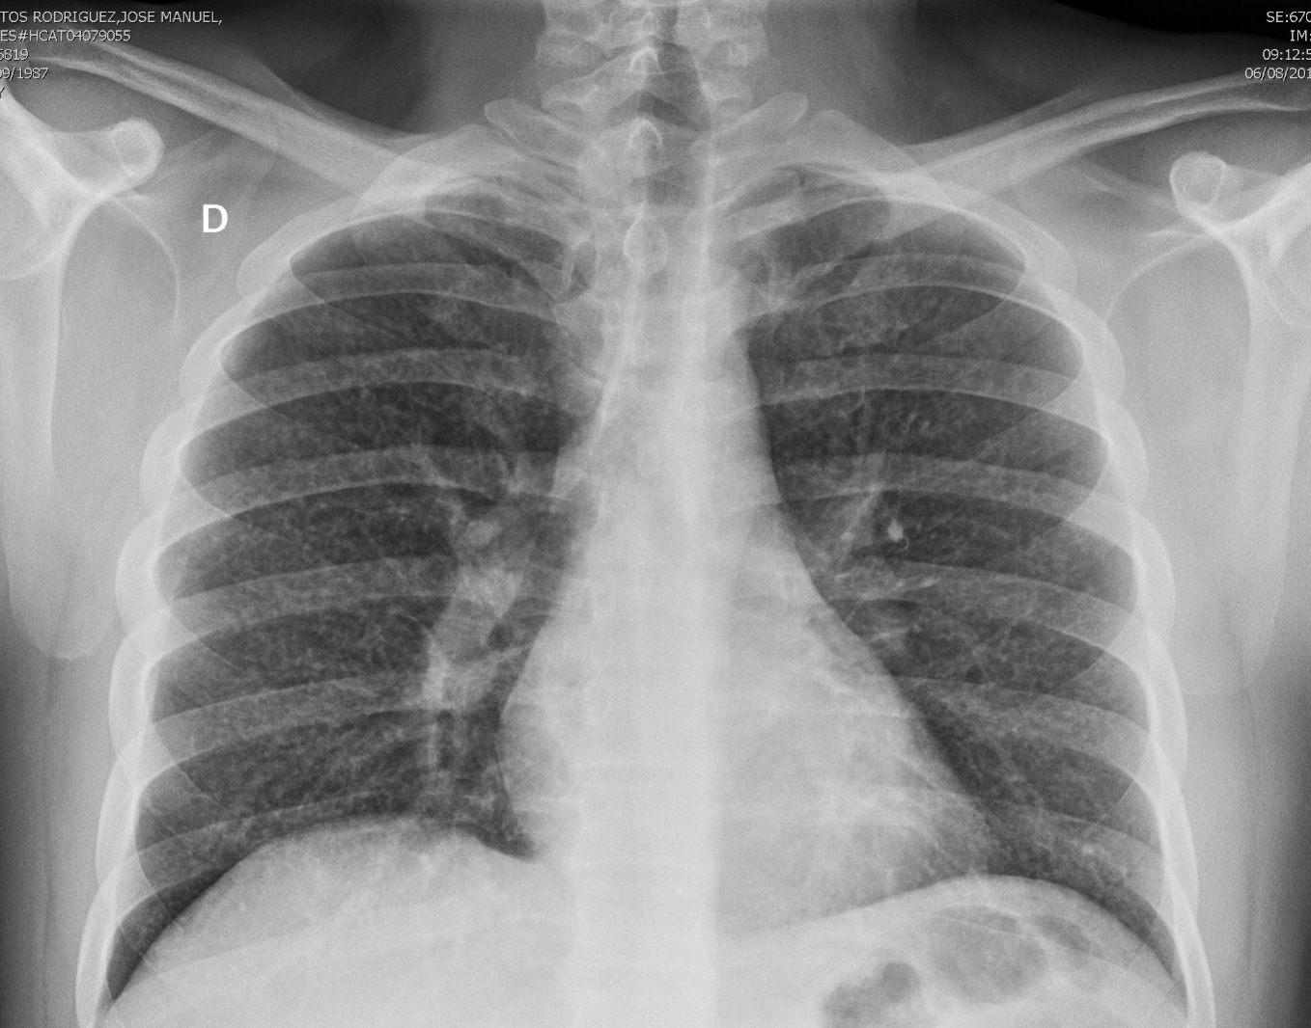
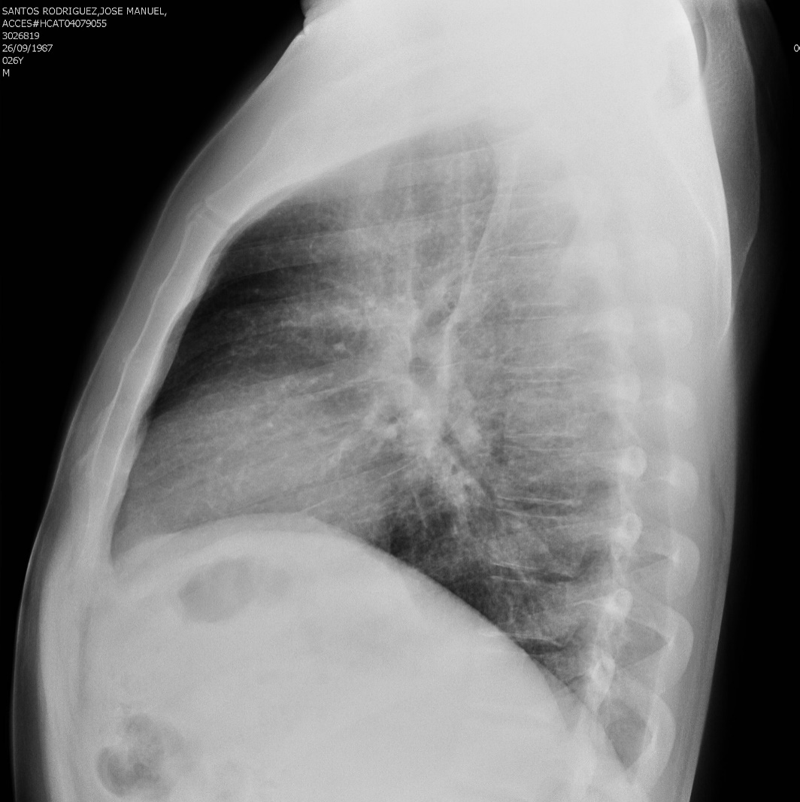
Rx de tórax AP y lateral: Se observa un patrón intersticial difuso con opacidades nodulares “p-p” 2/3. Adenopatías hiliares bilaterales

Slide 6
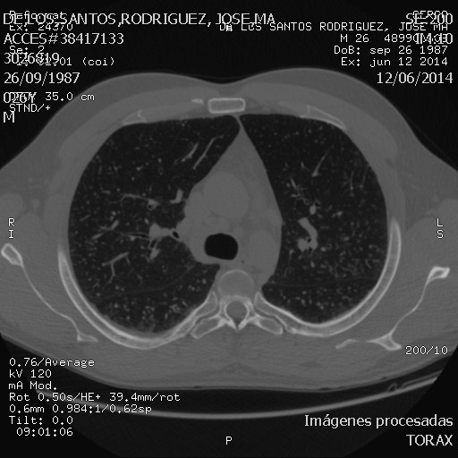
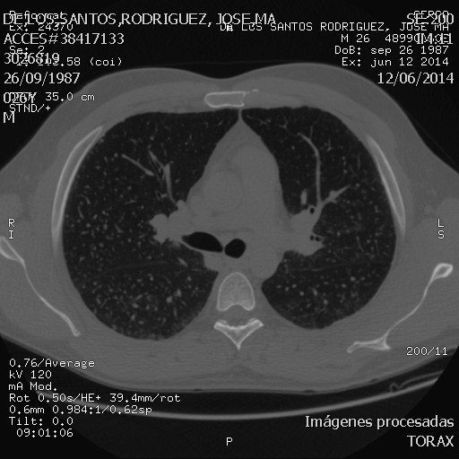
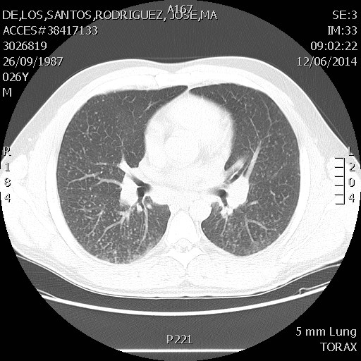
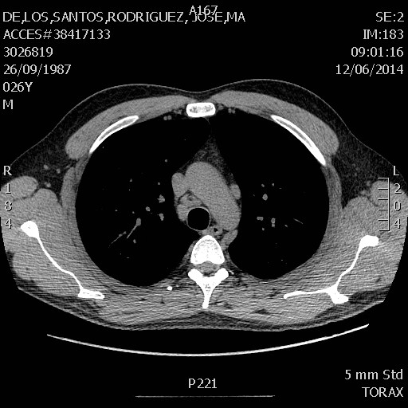
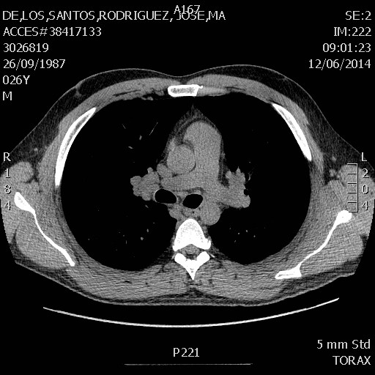
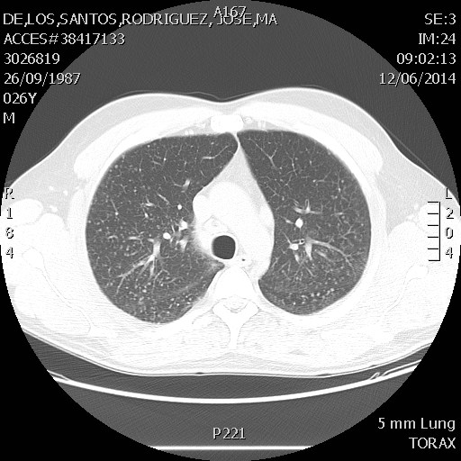
TC de Tórax
Patrón nodular difuso bilateral bien definido de profusión abundante acompañado de adenopatías hiliares bilaterales y mediastínicas. En segmentos posteriores de predominio en lóbulos inferiores se acompaña d engrosamiento de septos interlobulillares

Slide 7
Broncoscopia: Exploración macroscópica normal.
Punción biopsia de adenopatía 7: En la muestra examinada, se observa tejido pulmonar escaso, en el cual podemos apreciar paredes alveolares rotas, junto alas cuales se ve un área de fibrosis, así como agregados nodulares de células epitelioides. También se observa, cristales de polvo mixto, refringentes. Compatible con neumoconiosis.
Biopsia transbronquial en LID y LM: Se observa tejido correspondiente a pulmón, en el cual observamos diversas lesiones. La 1era de ellas de aspecto macular, con células epitelioides rodeadas de linfocitos en cuyo contexto se aprecia pequeños cristales refringente compatibles con polvo mixto. En otras áreas se observa una lesión fibrótica extensa, en la microscopía menor a 1 cm, donde los tractos de fibroblasto se distribuyen de una forma desorganizada, en esta zona se aprecia igualmente cristales refringentes. Por último, se observa una zona de aspecto nodular y centro necrótico en la cual es más patente la presencia de cristales de sílice. Compatible con neumoconiosis.

Slide 8
Cuantificación de inmunoglobulinas IgG, IgA, IgM en suero: Dentro del límites.
Cultivo bacteriano: No se obtiene crecimiento.
Cultivo viral: Negativo
Micobacteriología:
Baciloscopia: No se observan BAAR.
PCR (Xpert MTB/RIF: Negativo.)
Cultivo: Negativo

Slide 9
BFC con BTB para Dx/Di silicosis/sarcoidosis BTB: nódulos y aéreas de fibrosis con cristales birrefringeNtes en relacion con Neumoconiosis

Slide 10
Silicosis simple de marcada profusión
Impresión diagnóstica

Slide 11
PECULIARIDADES
EDAD: MUY JOVEN
PRECISO DIAGNOSTICO DIFERENCIAL: ANATOMIA PATOLOGICA
SILICOSIS SIMPLE CON GRAN PROFUSION
FUNCION PULMONAR NORMAL
INCAPACIDAD PERMANENTE

Slide 12
Incapacidad permanente Seguimiento periodico Alejamiento laboral
PLANTEAMIENTO MEDICO LABORAL

